Slide 1

Номинация «Свободная творческая категория (средняя)»
Открытые весенние соревнования по Робототехнике
Адмиралтейского района - 2023
РобоФинист 2023
ПОРТАТИВНЫЙ КАРДИОГРАФ
Выполнено командой Невские Сapybaras
ГБОУ школы №334 Невского района
Санкт-Петербурга
«Образовательный комплекс «Невская перспектива»

Slide 2

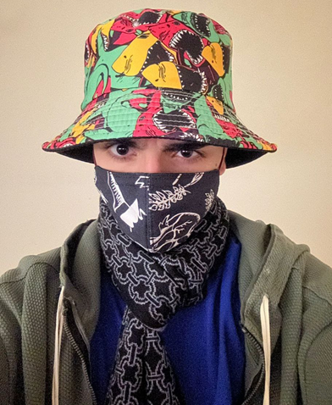

Наша команда
Ефимова София
Филиппова Мария
Шайдаев Арслан

Slide 3
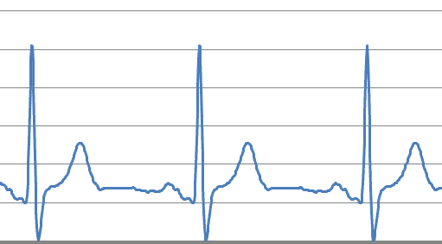
Цель работы
- Создание нового, эффективного, портативного и малобюджетного кардиографа;
- Своевременное выявление нарушений сердечно-сосудистой системы;
- Повышение доступности эффективной, профилактический помощи

Slide 4
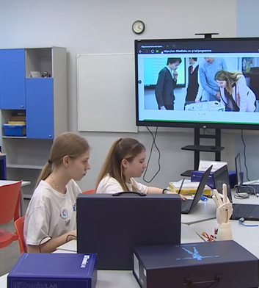
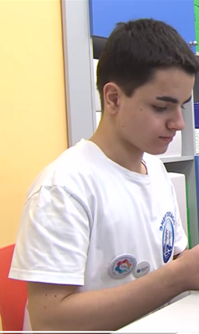
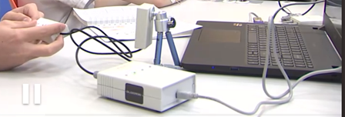
Задачи
Создание специальной сборки;
Создание кода;
Программирование сборки;
Тестирование сборки;
Применение технологии на практике

Slide 5

Актуальность
Ежегодно в мире умирают почти 18 млн человек от
сердечно-сосудистых заболеваний;
Согласно данным Всемирной организации
здравоохранения, основными причинами смерти в России в 2021г. были сердечно-сосудистые заболевания - на них приходится более 40% всех смертей, это самая частая причина смерти в России (около 900 000 человек);
Новая коронавирусная инфекция COVID-19 привела к
росту сердечно-сосудистой смертности, обусловленной как острыми и долгосрочными сердечно-сосудистыми эффектами COVID19, так и боязнью пациентов обращаться за медицинской помощью и временным снижением ее доступности;
Важно подчеркнуть, что обследование сердца в первую
очередь необходимо людям, ведущим нездоровый образ жизни и людям приживающим в местностях с неблагоприятной окружающей средой, т.к. развитие заболеваний сердца тесно связано с данными факторами.

Slide 6

Назначение сборки
Основной результат после проведения обследования - полученная кардиограмма. По своей сути - это графический рисунок работы сердца, демонстрация разности потенциалов, которые возникают, как результат работы сердца.
Кардиограф необходим:
- для измерения частоты и ритма сердечных сокращений,
- для выявления различных кардиологических патологий,
- для диагностирования отклонений от нормы.
3 датчика крепятся на голую кожу рук, после включается прибор и начинается запись. По окончанию процедуры на экране компьютера можно увидеть кардиограмму

Slide 7
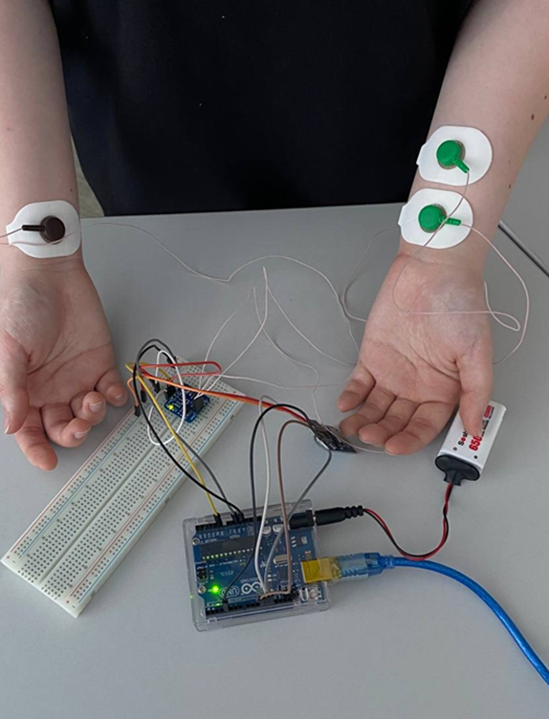
Плюсы разработки
Процедура абсолютно безболезненна и проходит в течение нескольких минут;
Не требуется никакой специальной подготовки;
Отсутствие противопоказаний;
Кардиограф является переносным;
Кардиограф работает от батареи;
Удобен в эксплуатации;
Запись кардиограммы возможна без подключения к компьютеру (ноутбуку). Впоследствии можно подключить кардиограф к ПК (ноутбуку) и просмотреть кардиограмму;
Кардиограмму можно распечатать, либо направить по электронной почте специалисту для правильной расшифровки результата.

Slide 8
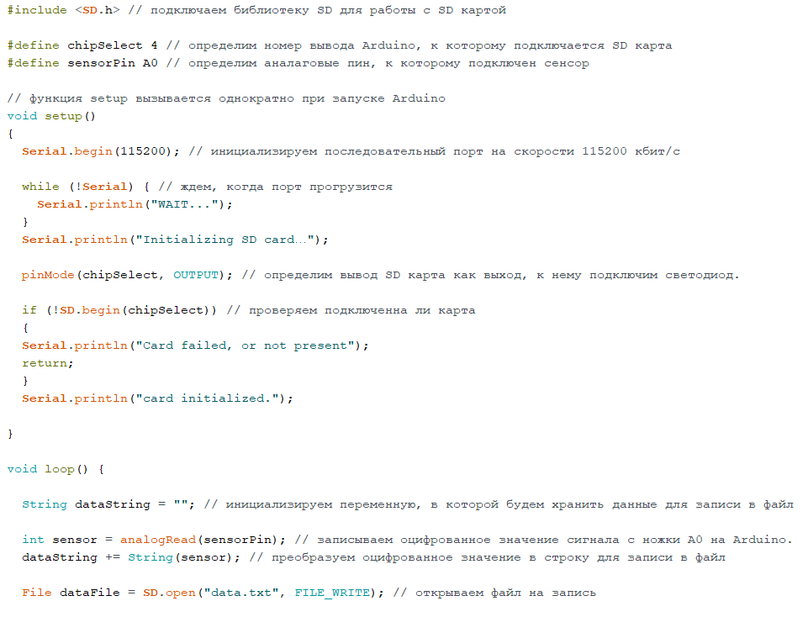
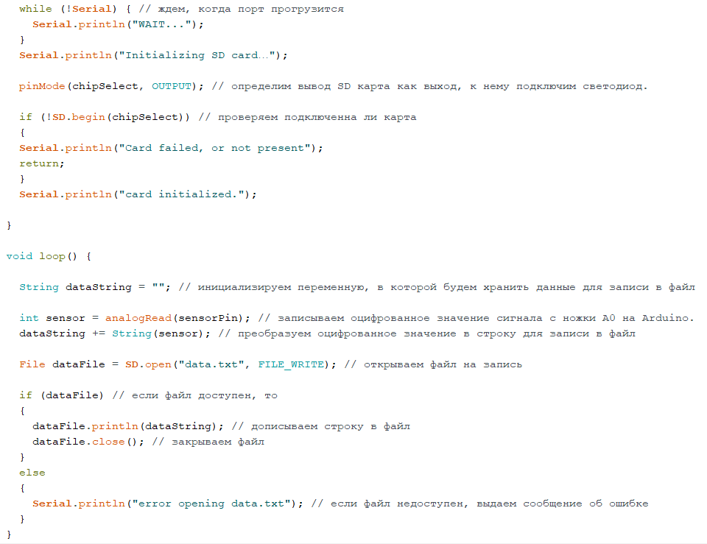
Код сборки

Slide 9
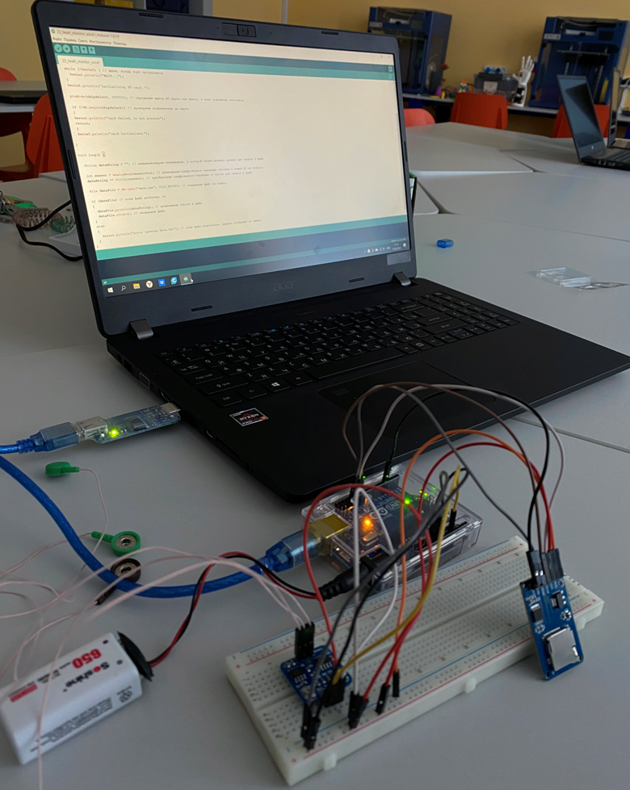
Конструкция и устройство
1. Плата Arduino Uno
2. Батарея
3. Макетная доска
4. Датчик EMG
5. Провода
6. Липкие электроды ЭКГ
7. Модуль SD карты
8. Дисплей (ПК, ноутбук и др.)

Slide 10

Источники
Федеральная служба государственной статистики -https://rosstat.gov.ru;
Всемирная организация здравоохранения - https://www.who.int;
Министерство здравоохранения Российской Федерации -https://minzdrav.gov.ru

Slide 11
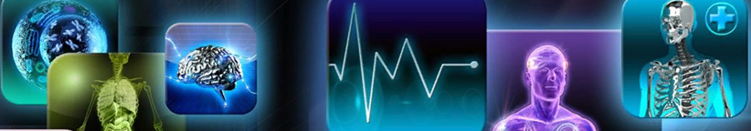
Мы часто думаем обо всем на свете, кроме себя.
И в круговороте дел забываем о самом главном - своём здоровье.
Профилактика - самый простой способ оставаться здоровым долгие годы.
К сожалению, наши физические возможности ограничены,
а современные технологии со многими задачами справляются лучше человека.
Цель работы достигнута: мы создали свою модель портативного кардиографа
Мы Вам показали только начало сложного, но очень увлекательного путешествия в мире науки

